Slide 1

PROJECT PLANNING PAPER TEMPLATE
十二因缘图书馆
项目计划书
汇报人 汪芷汀
2021年10月13日

Slide 2
01
项目简介
Project Description
项目规划
02
目录
Project Plan
03
项目方案
CONTENTS
Project Image
风险评估
04
Risk Assessment
05
参考文献
References

Slide 3

01
项目简介
Please replace the text, modify the text, you can also copy your content directly to this. Please replace the text, modify the text, you can also copy your content directly to this.
PART ONE

Slide 4



项目简介
我们要做什么
我们为什么做
我们要怎么做
1、作为计算机专业的大学生，大量技术书籍的阅读必不可少。
2、图书馆的书籍虽然种类繁多，但没有笔记，一些考研参考书价值因此降低。
3、大多数学生不想花太多钱买书，于是有必要建立一个大学生间的图书互借系统，用来满足一些学生，尤其是考研党的借书需求。
面向同校大学生的图书互借系统。实现同学间书籍的借与还。同时线下借书与书中笔记可以促进同学之间的交流。
使用软件工程的知识，根据瀑布模型制作项目计划和甘特图。并结合HTML、JS、CSS、数据库等技术，实现我们的目的。

Slide 5
要实现的功能
图书的录用与修改。出借人可以通过“十二因缘图书互借馆”将书籍录入目录或是对自己的书所录入的内容进行修改。管理员拥有最高修改权限。
图书分类。能够由图书标签，图书基本简介等信息实现分类，便于查询和管理。
图书信息查询。所有人都可以对图书进行图书信息、租赁信息的查询。
借书与还书。借书人可以通过操作系统向出借人发出借书请求与还书提醒，由双方线下借书与还书。系统可以判断还书是否出现违规行为如超时、遗失等。
信用点管理系统。以信用点作为对用户行为的衡量。失信和守信行为均会对信用点数量造成影响，而信用点数决定了借书的多少。
邮箱提醒。系统对用户的通知将采用自动发送邮件的方式来实现。

Slide 6



项目简介
对系统的要求
准确性和及时性
在系统开发和设计中，要充分考虑到当前和将来可能承受的负荷，使系统处理能力和响应时间能够满足用户的需求。
系统开放性和可扩充性
在系统开发过程中应充分考虑到以后的可扩充性，要求系统提供足够的手段来进行功能的调整和扩充。而这要求系统是一个开放系统，可通过软件的修补和替换来完成系统的升级和更新。
系统的易用性和易维护性
系统是面对用户的，面对不熟悉计算机的用户，最好也能够按照界面完成一套操作流程。而且系统需要能够对用户提出的问题做出响应。

Slide 7
项目简介
可行性简析
经济成本
项目周期
技术要求
市场需求
前期的制作成本主要是参考资料、制作素材的费用以及搭建服务器的费用。在我们的承受范围之内。
预估在三个月教学期间内可以完成开发。
需要用到HTML、JS、CSS、数据库等技术，在我们的能力范围内可以实现。
我们目前的主要目标用户是本校师生。就目前的简单口头调查而言，有上述烦恼或需求的人不在少数，故我们认为此项目计划具有市场可行性。

Slide 8
02
项目规划
Please replace the text, modify the text, you can also copy your content directly to this. Please replace the text, modify the text, you can also copy your content directly to this.
PART TWO

Slide 9
项目规划
小组构成
人员分工
时间表
审核相关
鉴于我们的能力水平和项目的教学属性。我们主要采用了民主制程序员组的方式来进行人员的组织和项目的构建。
项目由小组内3名成员各司其职共同完成。其中汪芷汀负责总体设计的制定和把握。陈逸浩负责项目文档制作与开发。黄雨昊负责项目文档修订和测试审核。而代码实现部分由团队成员协作完成。
根据课程进度，我们规划了到学期结束大约三个月时间项目的进程。在ppt中仅对里程碑进行简单描述。制作的甘特图和详细计划表在附件中。
我们定期对项目相关内容进行走审。以期项目能够拥有可靠的质量和完成度。时间暂定为每个里程碑以及中程随机时间点。

Slide 10
项目规划
首先，在三周的时间里，我们将首先对项目进行可行性分析，初步制定出SRS，完成需求评审，最终完成可行性分析和SRS。
代码实现及测试
总体设计报告
之后，大约有两周时间，我们将制作完整详细的总体设计报告。之后的一个多月中，我们将根据设计进行代码实现和测试，逐步实现我们想要的功能模块，最终完成项目。
SRS/需求评审
可行性分析

Slide 11
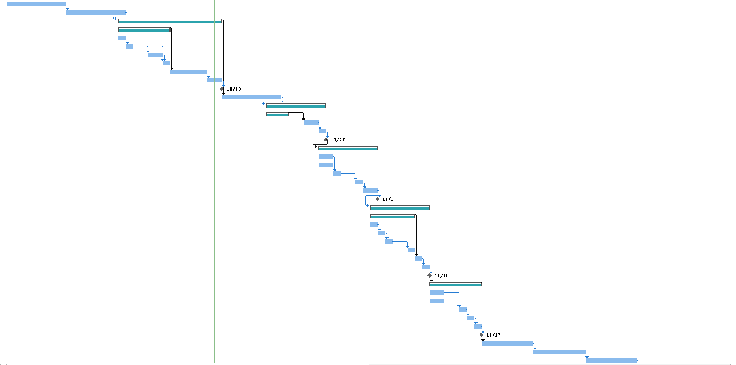
项目规划
项目甘特图初稿

Slide 12
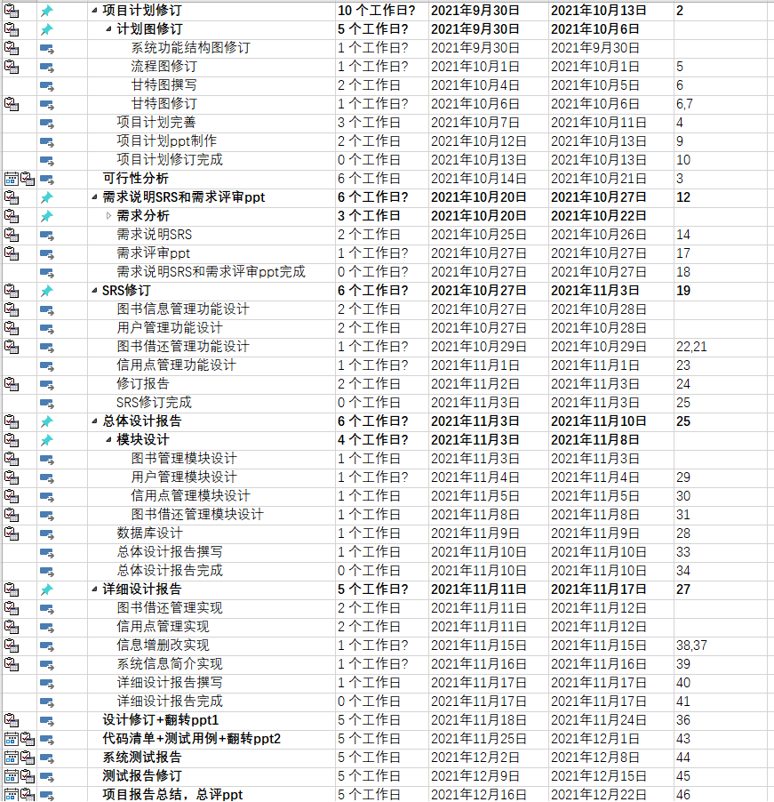
项目规划
项目进度计划构初稿

Slide 13
项目规划
需求审核及修订SRS
详细设计报告
可行性分析
制作SRS
总体设计报告
代码实现及测试运行
包括各项模块和数据库的设计，以及潜在的UI和网络结构设计。

Slide 14


项目规划
关于软件的一些其他规划
运营维护
推广
日常运营只需要一个服务器并对其进行维护，同时我们还考虑备用服务器定期对数据进行备份，以防服务器崩溃之类的问题。
口耳相传。好用便捷的功能自然会带来用户和流量，我们相信用户的眼光。
收益
点赞及评价
这一项目的经济成本并不高，可以无偿提供服务。同时若浏览使用人次多，使服务器压力增大成本增加，可以承接一些精准投放的广告或是发起赞助。
暂定功能。

Slide 15
03
项目方案
Please replace the text, modify the text, you can also copy your content directly to this. Please replace the text, modify the text, you can also copy your content directly to this.
PART THERE

Slide 16
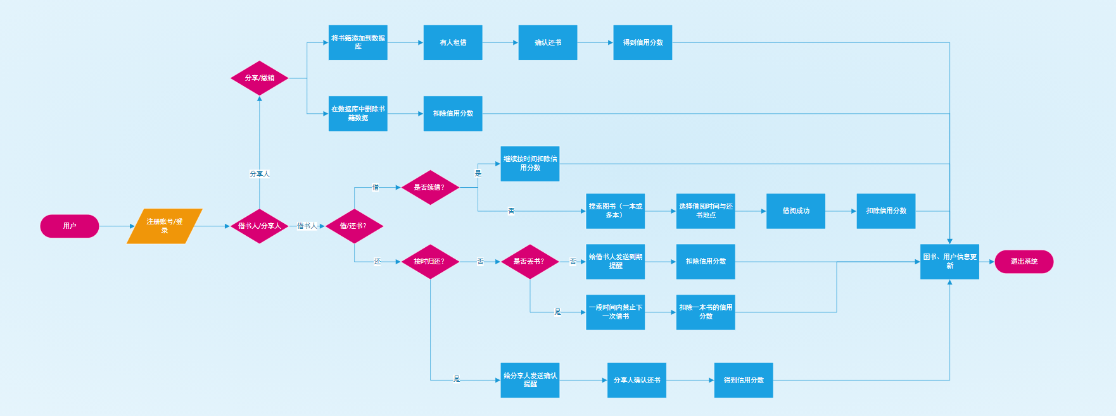
项目方案
用户流程结构初稿

Slide 17
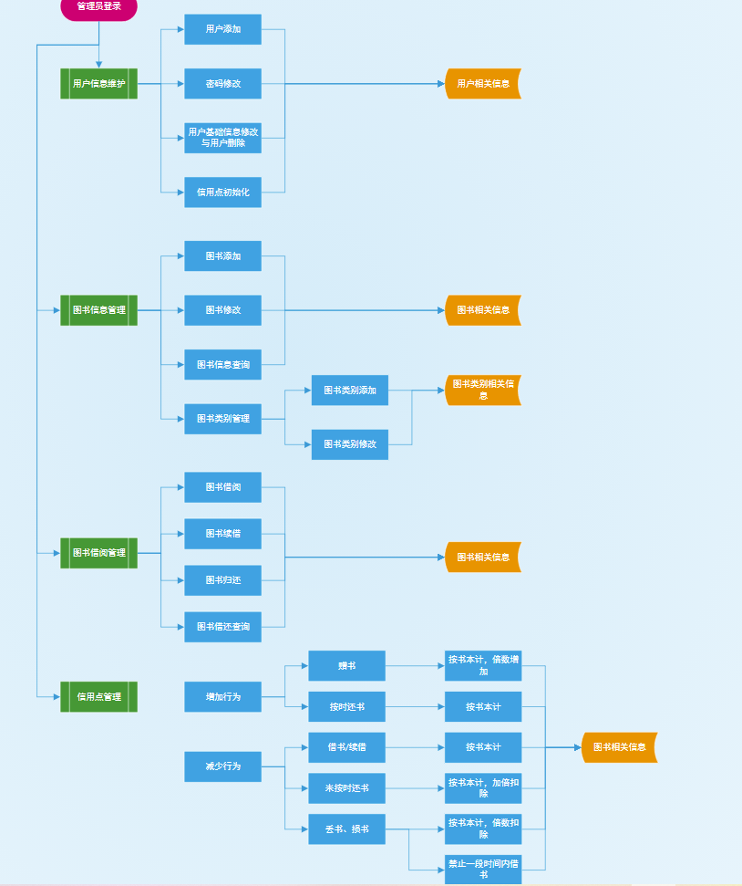
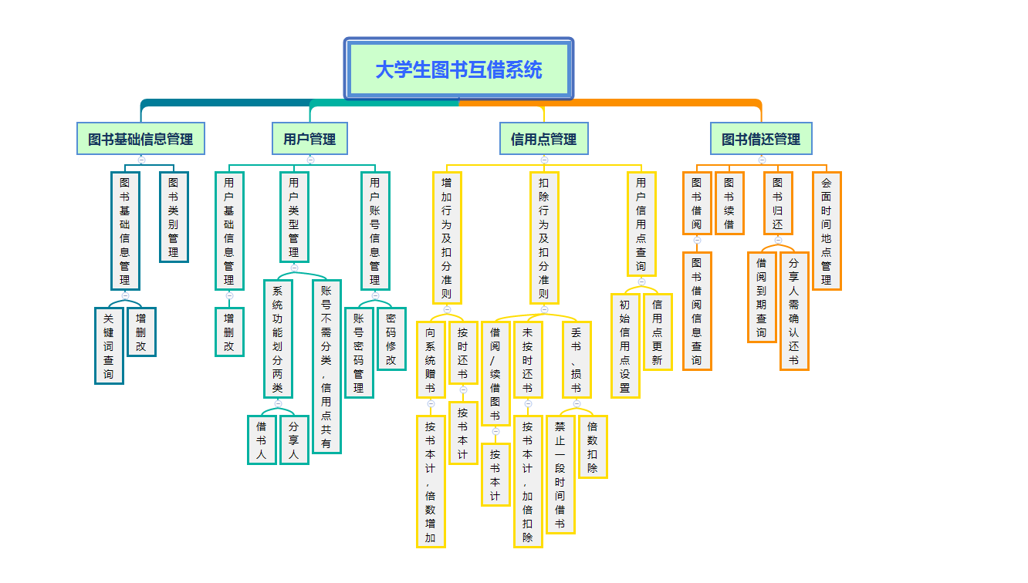
项目方案
管理员流程结构初稿
系统组织结构初稿

Slide 18
04
风险评估
Please replace the text, modify the text, you can also copy your content directly to this. Please replace the text, modify the text, you can also copy your content directly to this.
PART THERE

Slide 19

风险评估
人员协作风险
小组成员可能因为个人的学习任务或事务而因故缺席使协作链出现断裂，导致误工延期。
风险对策
做好文档和交接，保证组员对项目都有整体性的认知，出现情况可以应急交替。
技术风险
由于水平有限等原因可能在部分重要节点失去推进能力，而学习的时间成本高而导致进度出现拖延。
风险对策
询问老师、提早学习相关知识、给时间表预留一定的调整空间。

Slide 20
05
参考文献
Please replace the text, modify the text, you can also copy your content directly to this. Please replace the text, modify the text, you can also copy your content directly to this.
PART THERE

Slide 21


参考文献
《软件项目计划书范例》--------百度文库，2017.10.29
《软件项目管理计划书案例》--------豆丁网，2013.02.02
《微软项目策划书》--------无忧考网，2019.11.14 16:22:00
《图书管理系统项目实施计划书》--------原创力文档网，2019.06.17
《计算机软件产品开发文件编制指南》--------中华人民共和国国家标准，文件编号GB 8567-88

Slide 22
06
本周分工
Please replace the text, modify the text, you can also copy your content directly to this. Please replace the text, modify the text, you can also copy your content directly to this.
PART THERE

Slide 23
本周分工
85%
70%
70%
汪芷汀
黄雨昊
陈逸浩
设计并制作各项计划图以及制订时间表、主持小组讨论
但是计划还没设计完整
制作ppt、小组讨论
但是造成项目拖延
编写项目计划书、小组讨论
但是项目计划编写不详细

Slide 24
感谢聆听
Thank Your Listening

